Slide 1






Внутрижелудочный баллон
‹#›

Slide 2

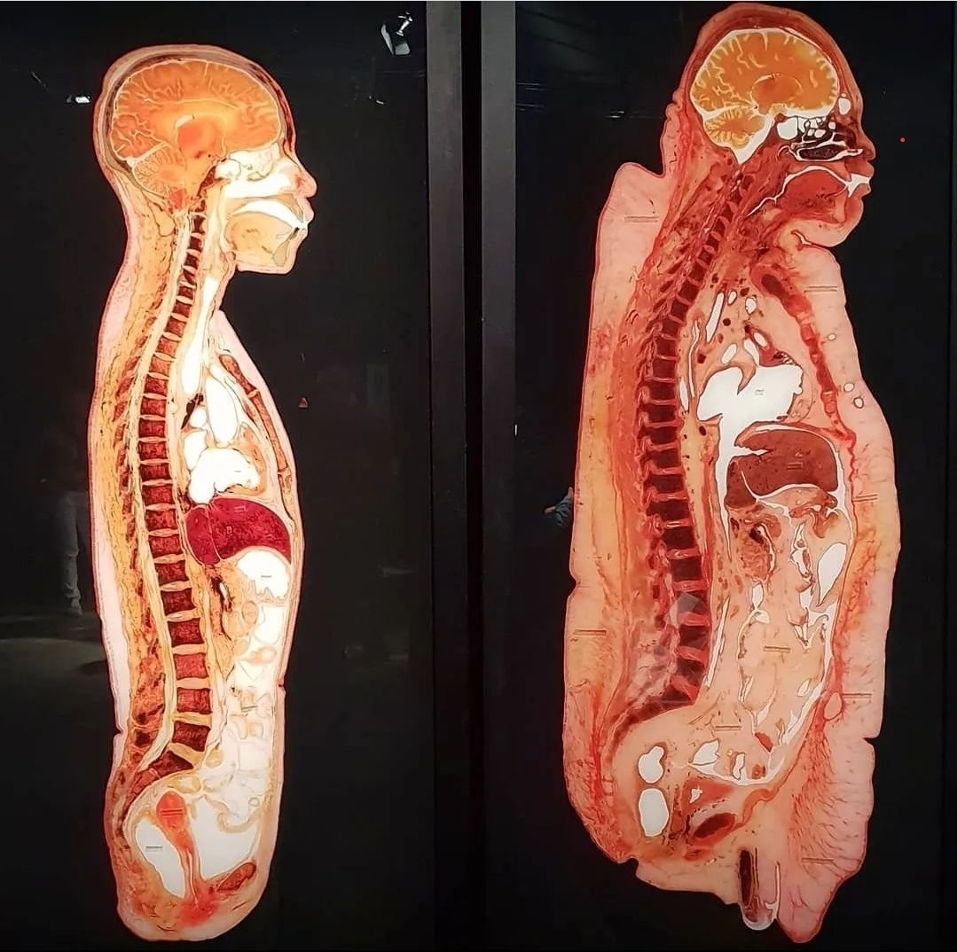

АКТУАЛЬНОСТЬ ПРОЕКТА
Знаете ли вы, что 35% россиян страдают избыточной массой тела?
Каждый дополнительный килограмм веса приводит к появлению 1,5 км сосудов.
Лишние килограммы — это не столько эстетическая проблема, сколько непосильная нагрузка на организм и его системы. Именно поэтому вес следует держать под контролем.

Slide 3

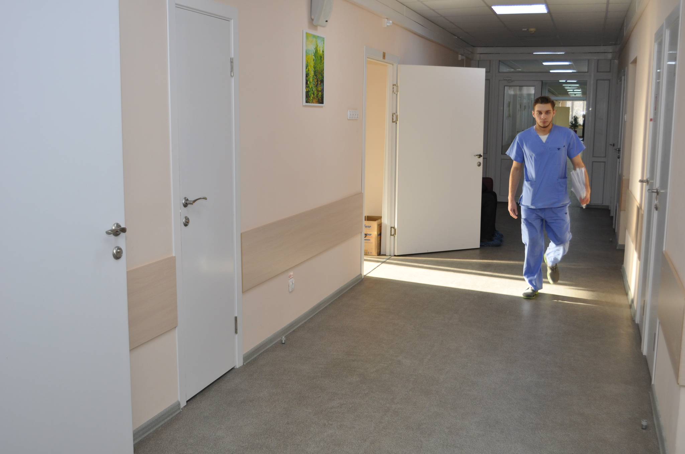
ЦЕЛЕВАЯ АУДИТОРИЯ
Клиники коррекции веса (оперативно решающие проблему избыточной массы тела)
‹#›

Slide 4

ПРОБЛЕМА
Долгий период реабилитации
Высокие послеоперационные риски
Малый поток клиентов из-за высокой стоимости операций
Сложность проведения операций
Страх перед операцией у пациентов
Сложность в обеспечении послеоперационного восстановления
‹#›

Slide 5
Результаты опроса
№ вопроса | Вопрос | Ответ
1 | Присутствует ли длительный период реабилитации после операции? | Если это открытая операция на брюшной полости, то да. Период длительный, но сейчас используется операция проколов, не требующая длительного реабилитационного периода
2 | Были ли высокие послеоперационные риски? | Да, были
3 | Малый поток клиентов из-за высокой стоимости | Да, стоимость высокая, но в Сургуте по России это одна из самых низких цен, поэтому поток клиентов высокий

Slide 6
Результаты опроса
4 | насколько сейчас сложно проводить операции по внедрению баллона? | Сейчас операция считается несложной, используется продвинутая хирургия
5 | Есть ли у пациентов страх перед операцией? | Да, есть. Хирург часто выступает в качестве психолога
6 | Есть ли трудности в проведении послеоперационного сопровождения? | Часто сопровождение нескольких пациентов “наваливают” на одного хирурга. Ему трудно уследить за всеми

Slide 7

РЕШЕНИЕ
Нехирургическое (эндоскопическое) введение в желудок человека специального баллона
Биоразлагаемый материал баллона
Короткий период реабилитации
Отсутствие страха у пациента ( “не операция”)
Использование технологий компьютерного зрения при введении баллона
Послеоперационное сопровождение - чат-бот с виртуальным помощником (технологии ИИ)
‹#›

Slide 8
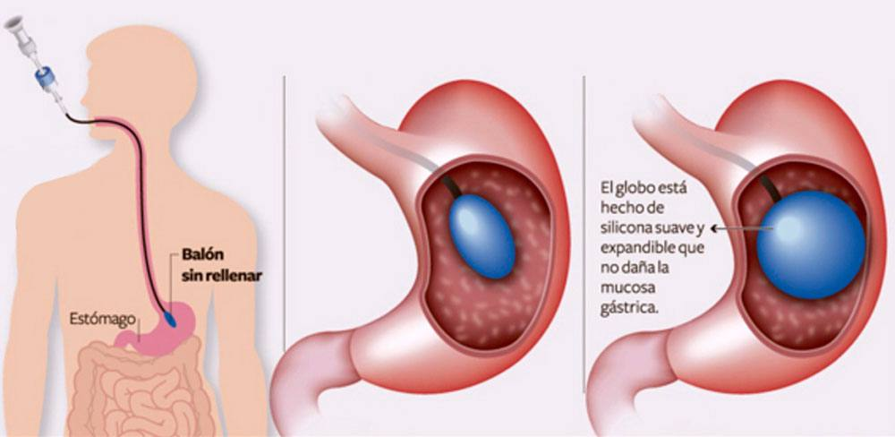
РЕШЕНИЕ

Slide 9
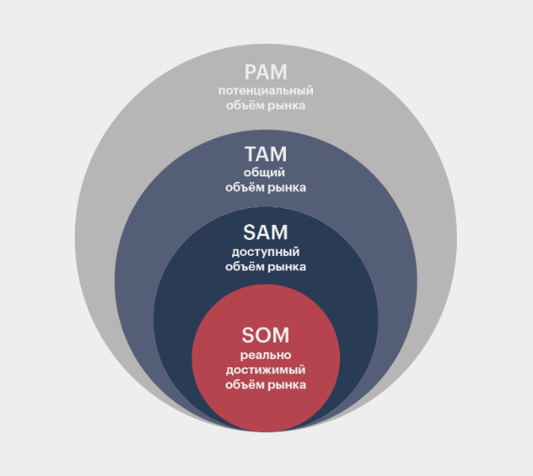
РЫНОК
Тип рынка: В2В
TAM - клиники по коррекции веса в ХМАО - 23 клиники
SAM - Клиники, оперативно решающие проблему веса в ХМАО - 4 клиники
SOM - 25% - 1 клиника
Стоимость технологии - 5 млн руб.
‹#›

Slide 10
КОНКУРЕНТЫ
Параметр | Наш продукт/компания | Конкурент 1 Резекция желудка | Конкурент 2 Липосакция | Конкурент 3 Внутрижелудочный баллон в БУ «СОКБ»
Цена | 210000 | 170000 | 250000 | 130000
Время | 10 - 15 мин | 3-5 часов | 30-40 минут | 10-15 мин
Эффективность | Похудение наступает в 70-80% случаев. Процент выше, так как в нашу услугу включены услуги диетолога и нутрициолога. В нашем случае, установку производит ИИ, что уменьшает риск послеоперационных осложнений. | 70-80%, но процесс похудения длительный. | Не является способом похудения, применяется для коррекции фигуры, а не для похудения. | 60-70%
‹#›

Slide 11
КОНКУРЕНТЫ
Параметр | Наш продукт/компания | Конкурент 1 Резекция желудка в БУ «СОКБ» | Конкурент 2 Липосакция в БУ «СОКБ» | Конкурент 3 Внутрижелудочный баллон в БУ «СОКБ»
Время наступления результата | С двух недель | 2-2,5 месяца | 1-2 месяца | С двух недель
‹#›

Slide 12
ЦЕННОСТЬ, ЦЕННОСТНОЕ ПРЕДЛОЖЕНИЕ
Бесполостная операция по введению внутрижелудочного баллона помогает клиникам осуществлять операции для людей, страдающих избыточной массой тела, уменьшать объем желудка и потребляемой пищи.
Установка баллона проводится эндоскопическим методом.
Данная процедура безопасно решает проблему лишнего веса, обеспечивает быстрое восстановление после введения баллона.
‹#›

Slide 13
БИЗНЕС-МОДЕЛЬ
Продажа технологии проведения операции и состав внутрижелудочного баллона
Сопровождение чат - бота
Стоимость полного комплекса - 5 000 тыс.руб.
‹#›

Slide 14
ТЕКУЩИЕ РЕЗУЛЬТАТЫ
1) Проведено 10 проблемных интервью
2) Подтверждено 3 гипотезы
3) Разработано техническое решение проблемы

Slide 15
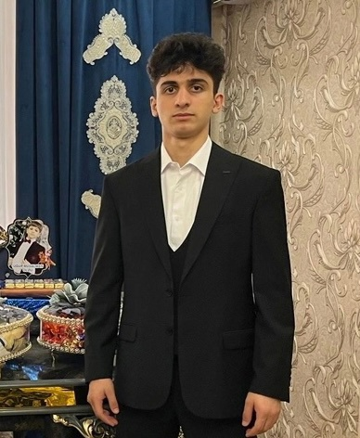
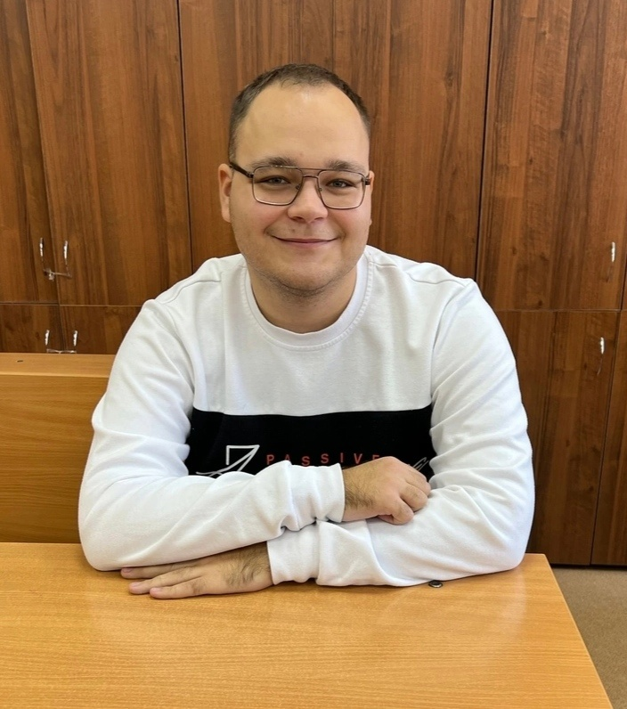
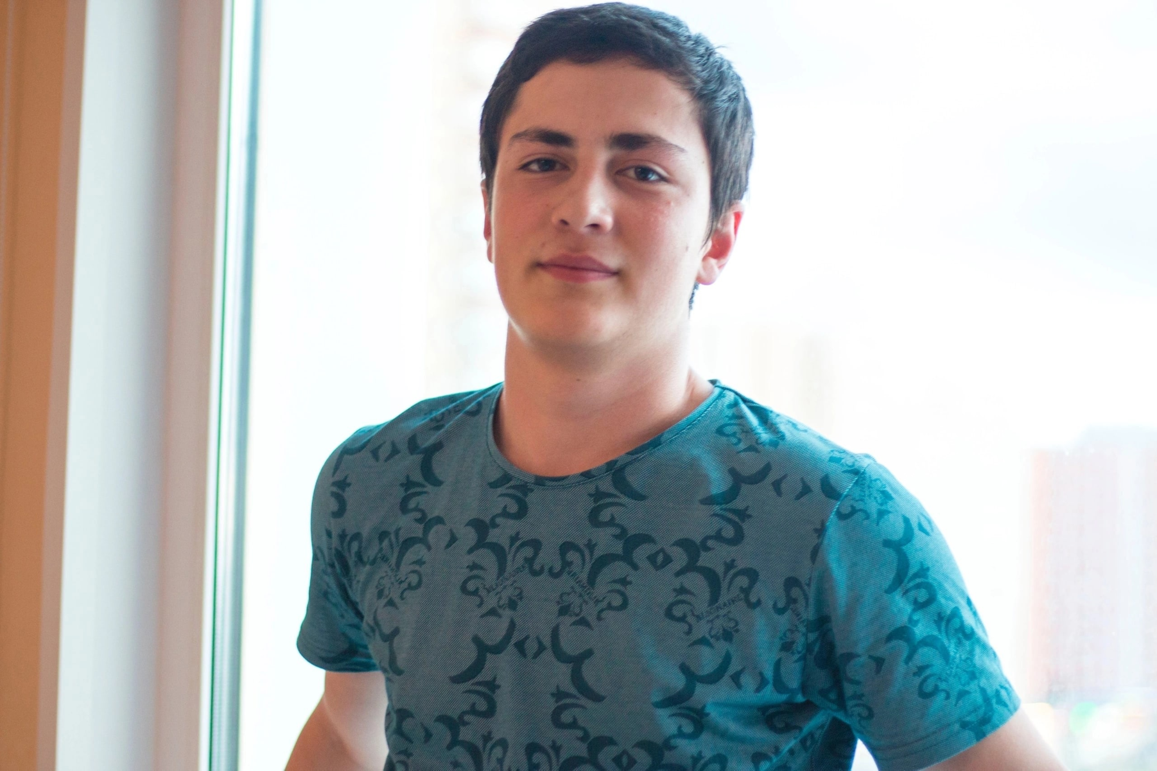
КОМАНДА СТАРТАПА
Специалист по переговорам
Салахов Орхан Канан оглы
Аналитик
Османов Рашид Мамагаджиевич
Руководитель и Маркетолог
Шилов Кирилл Дмитриевич

Slide 16
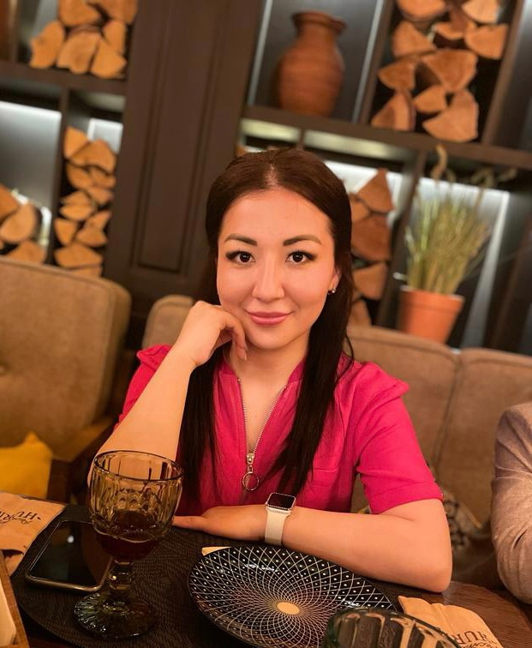
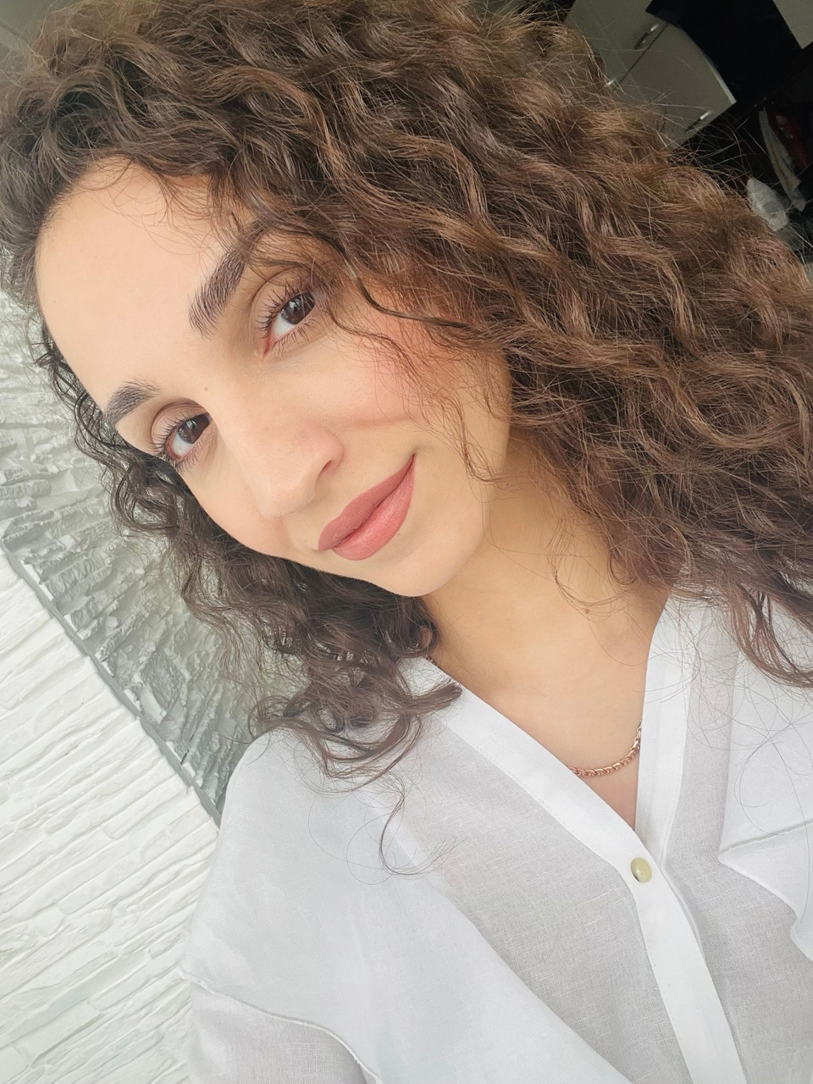
КОМАНДА СТАРТАПА
Технолог
Тангатарова Динара Кумукбиевна
Инженер
Джаббарова Умгюльсум
Нусрет кызы
‹#›

Slide 17

ПЛАНЫ РАЗВИТИЯ
Укомплектование команды - 4 квартал 2023 г.
Привлечение финансирования - 1 квартал 2024 г.
Разработка технологии производства баллона - 2 квартал 2024 г.
Тестирование баллона и работа с обратной связью - 3 -4 квартал 2024 г.
Поиск партнёров - 4 квартла 2024 г.
Старт продаж - 1 квартал 2025 г.
‹#›

Slide 18

КОНТАКТЫ ЛИДЕРА
8(992) 350-88-44
shilov2.surgut@gmail.com
https://t.me/Shilov_kd
‹#›

